Slide 1
Тема 2. Індивідуальні дії солдата та взаємодії у складі двійок та груп.
Види носіння зброї.
Пересування одиночного бійця на полі бою.
Використання укриття на полі бою та рельєфності поверхні землі.
Нанесення гриму. Маскування зброї.

Slide 2

Види носіння зброї
Спосіб № 1. На плечі - старий мисливський прийом. Щоб автомат не сповзав, потрібно правильно підігнати ремінь. Цей спосіб дозволяє швидко підготуватись до ведення вогню.
Недоліком є ​​те, що при близькому контакті з противником він може легко зірвати зброю з плеча.

Slide 3
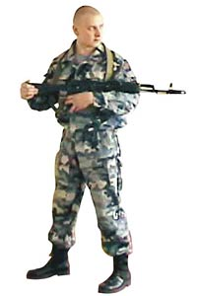
Спосіб № 2. На грудях - ремінь перекинутий через шию, автомат висить стволом вниз.
Він дозволяє:
швидко виготовити до ведення вогню;
перекладати зброю з одного плеча на інше;
використовувати зброю в рукопашній сутичці.
Недолік полягає в тому, що при тривалому носінні автомата втомлюється шия.

Slide 4
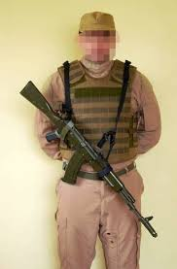
Спосіб № 3. На грудях - ремінь перекинутий через спину, автомат знаходиться на грудях стволом вниз.
Плюси способу:
основне навантаження припадає на спину, а не на шию;
швидка підготовка до стрільби;
можливість швидкого переходу до способу № 2.
Недоліки:
не можливо перекласти зброю з одного плеча на інше;
складність застосування автомату у рукопашній сутичці.

Slide 5
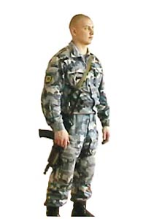
Спосіб № 4. На блок пості виникає необхідність мати вільними руки, з іншого боку, зброя повинна знаходитися в положенні, що забезпечує можливість його швидкого застосування. У той же час автомат треба подалі прибрати від особи, що перевіряється, щоб позбавити його можливості блокувати зброю. Для зручного розташування автомата слід відчепити ремінь від ствольної антабки і зачепити за антабку приклада , утворивши петлю. Петля підганяється за розміром і надівається через плече і спину. Автомат з відкинутим прикладом розташовується під правим плечем і легко скидається однією рукою. Проводячи перевірку, необхідно ставати лівим боком до перевіряється , з правого боку від нього. Потрібно злегка виставити ліву ногу вперед, розвернутися корпусом лівою стороною вперед так, щоб автомат був максимально віддалений від особи що перевіряється .
Позитивні моменти :
автомат максимально віддалений від оглядаємо, що ускладнює можливість заволодіння зброєю;
у разі небезпеки легко розірвати дистанцію і застосувати зброю ;
в такому положенні добре контролювати діставання документів;
автомат можна вільно перемістити з одного плеча на інше.

Slide 6
5. Під час довготривалого висування на значні відстані при відсутності зіткнення з противником автомат зручніше розташувати на грудях - ремінь перекинути через шию, автомат висить стволом в сторону, руки знаходяться зверху автомату.
6. Під час штурмових дій - автомат прижимається прикладом в правую частину грудини та ствол направлений вниз та вперед. Такий спосіб дозволяє швидко підняти зброю в напрямку противника та вести прицільний вогонь.
7. Під час проведення атаки - автомат прижимається прикладом в правую частину грудини ближче до середини, ствол направлений вперед на противника і ведеться вогонь на ходу.
8. Під час штурмових дій в місці (штурму будівлі, у вузькому провулку (вулиці)): автомат доцільно тримати стволом направленим вперед в гору під кутом 60°.

Slide 7
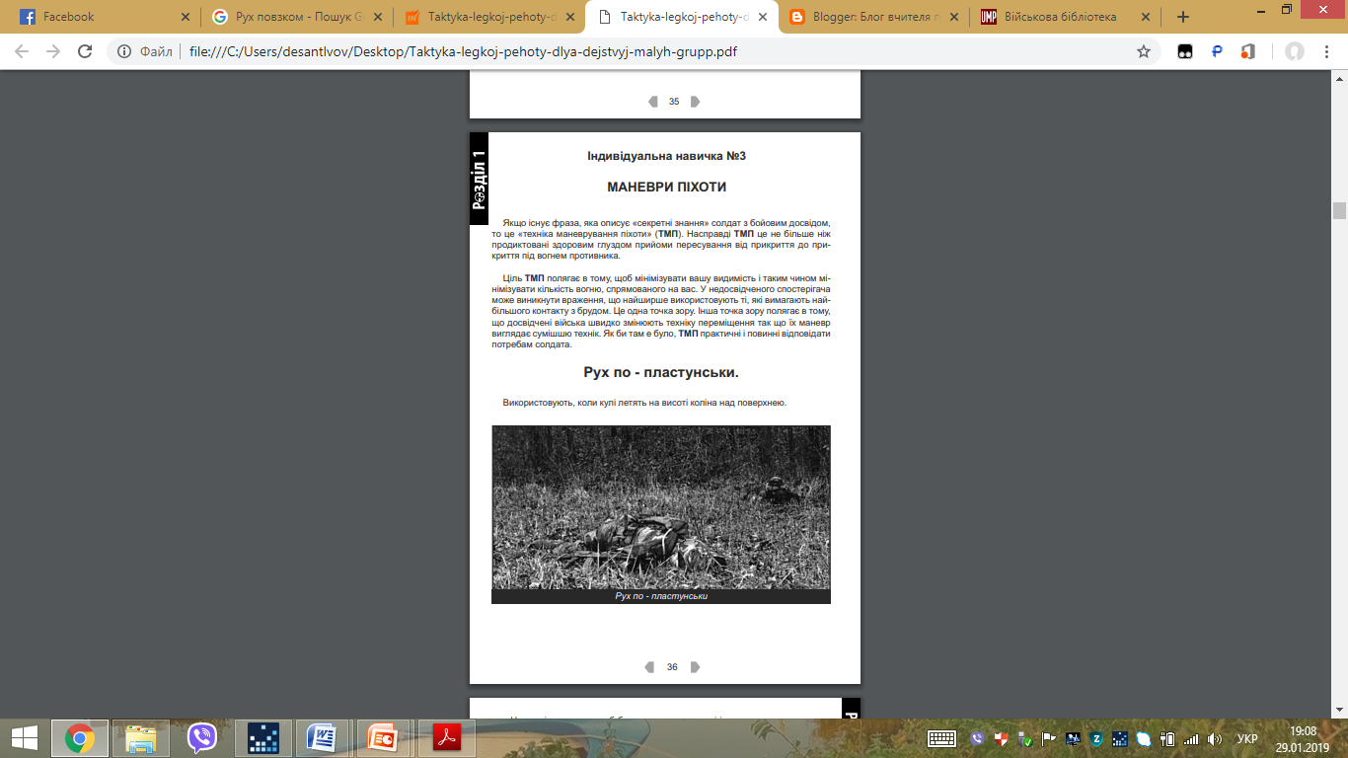
Пересування одиночного бійця на полі бою
Рух по-пластунськи.
Цей спосіб використовують тоді, коли кулі противника летять на висоті коліна над поверхнею землі (40–50 см). Боєць,лежачи на животі, пересувається вперед, використовуючи руки і ноги. Ця техніка вимагає найщільнішого контакту з ґрунтом і не передбачає огляду місцевості піднімаючи голову.

Slide 8
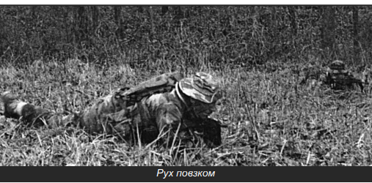
Рух повзком використовують, коли кулі противника летять на рівні пояса (60–80 см). На відміну від руху по-пластунськи боєць має можливість підняти голову для огляду місцевості.

Slide 9
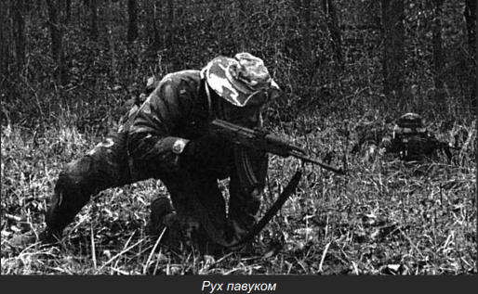
Рух “павуком“ або “крабом“. Інша назва такого способу “напівкарачки“ – тобто пересування може здійснюватися з опорою на чотири або три кінцівки з опорою на коліна, лікті або передпліччя, будь-яким боком тіла вперед.

Slide 10
Рух ривком. Цей метод використовують, коли вогонь противника дуже слабкий та епізодичний. Ривок можна використати, коли боєць точно знає, що по ньому не ціляться.
Цей метод передбачає дотримання певного алгоритму:
обрав місце(укриття), до якого треба перебігти
встав
побіг з максимально можливою швидкістю
ліг на землю
зробив перекат (швидке переповзання) праворуч або ліворуч на 1–2 м –
зайняв обрану позицію.
Час перебіжки дуже легко визначити за формулою: при вставанні потрібно подумки без пауз промовляти фразу: “ВСТАВ. ПОБІГ. БІЖУ. ВЖЕ ЧАС ЛЯГАТИ“. Лягати (падати) доцільно трохи праворуч або ліворуч від заздалегідь обраного бійцем місця з метою введення в оману противника, якщо він виявить бійця під час перебігання.
Перекат (швидке переповзання) допоможе максимально непомітно для ворожого спостерігача зайняти обрану бійцем позицію.

Slide 11
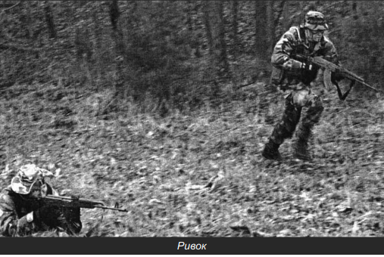

Slide 12
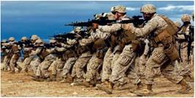
“Котячий“ рух. Цей спосіб полягає у пересуванні зі зброєю напоготові, на напівзігнутих ногах, нахиливши тулуб уперед та легко вигнувши спину дугою. Положення рук при цьому – якомога нижче та з максимальним зведенням ліктів один до одного. Такий спосіб пересування доречний під час пересування в лісі, чагарниках, у приміщеннях, тобто в умовах готовності до раптового близького контакту з противником.

Slide 13
Використання укриття на полі бою та рельєфності поверхні землі.
Поле бою містить нерівності рельєфу, кущі, рови, ями, дерева, пеньки, споруди тощо. Крім того, на території, де проходять збройні сутички, є воронки від розривів снарядів, мін та бомб. Усі ці об’єкти можуть стати у пригоді бійцю як надійні укриття від ворожого вогню та вигідні позиції для стрільби. Існують перевірені на практиці рекомендації щодо особливостей використання укриттів на полі бою та рельєфу місцевості.
Лягати на землю після чергової перебіжки краще не за укриття, а поряд з ним на відстані 1-2 м і потім заповзати за нього. Перед здійсненням чергової перебіжки слід відповзти від укриття. Залишати укриття рекомендується іншим шляхом, ніж той, яким рухався солдат до укриття. Це потрібно для того, щоб ворог не зміг визначити місце появи бійця, а відповідно не мав змоги заздалегідь прицілитись у це місце.

Slide 14
Відповзати краще вправо. Це пояснюється відхиленням куль зброї ворожого стрільця за рахунок деривації вправо від нього. Узагалі ж напрямок деривації збігається з напрямком нарізів ствола. Оскільки в більшості сучасних зразків стрілецької зброї нарізи йдуть зліва-угору-направо, деривація кулі також відбувається у правий бік
Якщо якась ділянка місцевості не має укриттів від ворожих куль, а лише забезпечує укриття від ворожого спостереження або ж противник дуже близько, необхідно після падіння на землю після перебіжки завмерти і не рухати головою, бо це дуже помітно.
Якщо під час перебіжок способом «від укриття до укриття» несподівано солдат потрапляє під ворожий вогонь, не слід будь-що добігти до чергового укриття. Краще відразу впасти на землю і щільно до неї притиснутися.
Не варто користуватися надто очевидними і легкодоступними укриттями. Адже про ці місця може знати ворог і завчасно їх замінувати або ж добре прицілити на них свою зброю. Можуть бути випадки, коли противник сам обладнає такі псевдоукриття, щоб заманити і знищити атакуючих.

Slide 15
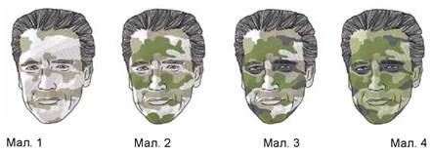
Нанесення гриму.
1. Розпочинати потрібно з місць навколо очей, але не в безпосередній близькості до них. Потім слід переміститись до скронь, місць, де починає рости волосся на голові, пізніше нанести фарбу під носом і під нижньою губою. Оскільки це затінені місця, слід використовувати світлі фарби (мал. 1).
2. Частину обличчя між носом та щоками слід розфарбовувати симетрично. Далі нанести фарбу на обидві частини підборіддя або поруч із кутиками губ. У центрі лоба слід використовувати помірні кольори, наприклад помірно зелений або зеленувато-жовтий (мал. 2).
3. У безпосередній близькості біля очей, навколо щік і на підборідді слід використовувати чорний колір (мал. 3).
4. За допомогою пальців потрібно розтерти всі розфарбовані місця на обличчі так, щоб один колір плавно переходив в інший (мал. 4).

Slide 16
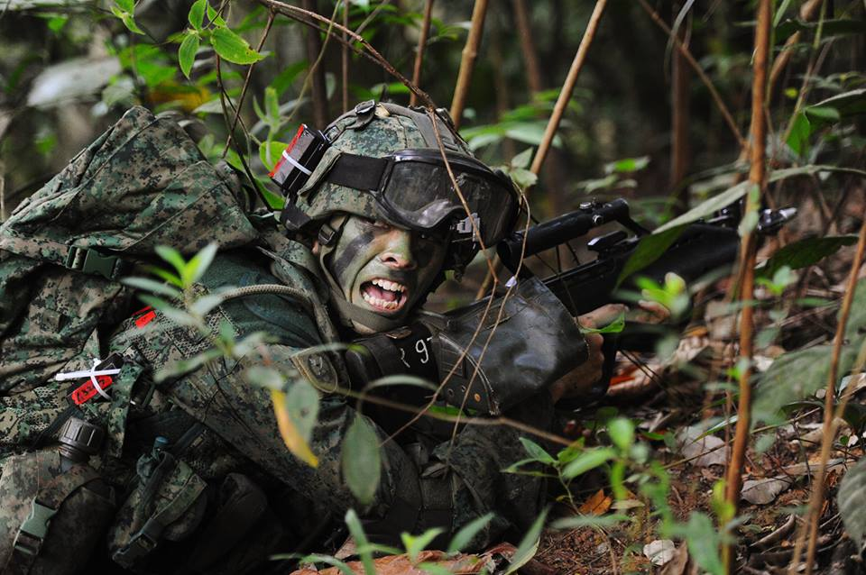
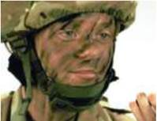
Під час маскування важливо пам’ятати:
• розмір – кілька предметів, близьких за розміром, краще піддаються маскуванню разом;
• форма – у природі немає правильних геометричних фігур;
• блиск – як правило, блищать масні або гладкі поверхні;
• тінь – часто видає форми, які мозок впізнає навіть підсвідомо;
• силует – об’єкт можна впізнати, якщо він виділяється на світлому фоні (або буде підсвіченим з тилу);
• колір – вкрай важливими є найбільш поширені в конкретній місцевості кольори.

Slide 17
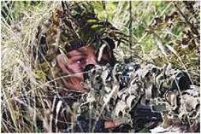
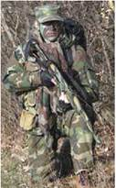
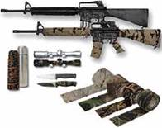
Маскування зброї.

Slide 18
Дякую за увагу!
Домашнє завдання: підручник
“Захист Вітчизни” стор.140-144

